Slide 1
Бюджет для граждан
Мэрия Гайдар
2022

Slide 2
Обращение мэра
Мне очень приятно представить гражданский бюджет на 2022 год, подготовленный на основе проекта бюджета Гайдар. За последние два месяца мы вместе с командой и коллегами из мэрии приложили максимум усилий, чтобы подготовить документ, обеспечивающий финансирование всех важных служб населенного пункта. Усилия были также значительными из-за того, что в 2021 году мы боролись и боремся с пандемией COVID-19, и этот факт отрицательно сказался как на доходах, так и на расходах, и их воздействие на социальную, экономическую и общественную жизнь остается значительным.
Но, несмотря на эти огромные проблемы, мы попытались разработать сбалансированный бюджет, ориентированный на приоритеты сообщества. Хочется верить, что бюджет на 2022 год будет лучше, прозрачнее и ближе к потребностям каждого гражданина.
В этом документе представлен обзор местного бюджета. Считаю, что для жителей крайне важно лучше знать, как составляется бюджет, каковы основные источники доходов, как определяются расходы и какие проекты планируемых капитальных вложений.
С уважением,
Мэр села Гайдар
Илия Киося
01
INSERT HERE
YOUR TEXT
TIPS FOR YOU AND YOUR TEAM

Slide 3

Бюджет мэрии Гайдар на 2022 год
Доходы Расходы
Мэрия планирует бюджет без дефицита
8 592 600 леев
Закон № 397/2003 о местных государственных финансах
Закон № 181/2014 о государственных финансах и бюджетно-налоговой ответственности
Циркуляр МФ № 06 / 2-07-18 от 23 августа 2021 года о разработке МПУ бюджетных проектов на 2022 год и сметы на 2023-2024 годы.

Slide 4
Основные источники дохода
Структура доходов
Бюджет села Гайдар зависит от трансфертов из государственного бюджета.
Существует способность собирать налоги на местном уровне: большое количество экономических агентов приносят доход в местный бюджет.
Трансферты полученные в рамках национального публичного бюджета делятся на три категории:
● трансферты специального назначения - финансовые средства, выделяемые из государственного бюджета. В нашем случае средства были выделены в рамках одной административно-территориальной единицы– 196 200 лей
● трансферты специального назначения - финансовые средства, выделяемые из бюджета автономного территориального образования. В нашем случае, на образование были выделены 4 268 500 лей, и на дорожный фонд 545 600 лей
● трансферты общего назначения – финансовые средства, выделенные из государственного бюджета для финансирования собственных сфер деятельности мэрии- 1 147 500 лей

Slide 5

Расходы бюджета мэрии Гайдар
Бюджетные расходы по функциональной классификации
Образование | 4 464 700 лей
Государственные услуги общего назначения | 1 286 100 лей
Культура, спорт, молодежь, культы и отдых | 1 145 200 лей
Жилишно-комуналиное хозяйство | 913 800 лей
Развитие дорог | 545 600 лей
Социальная защита | 105 900 лей
Национальная оборона | 1 000 лей
пожарная служба | 130 300 лей

Slide 6



Государственные услуги общего назначения
Расходы на персонал
Расходы на персонал
Вспомогательный персонал(специалисты), уборщик, оператор, охранник
Коммунальные услуги
Транспортные услуги
Электричество, вода, газ, канализация, вывоз мусора, коммуникации.
деятельность местных исполнителных органов
651 700 лей
Вспомагательные услуги
Топливо, запчасти
614 400 лей
Покупка машин и оборудования
1 286 100 лей
Топливо, запчасти, инструменты
Другие услуги
Банковские услуги, текущий ремонт
Прочие расходы
Резервный фонд
Нефинансовые активы, канцелярские товары и прочие расходы
20 000 лей

Slide 7

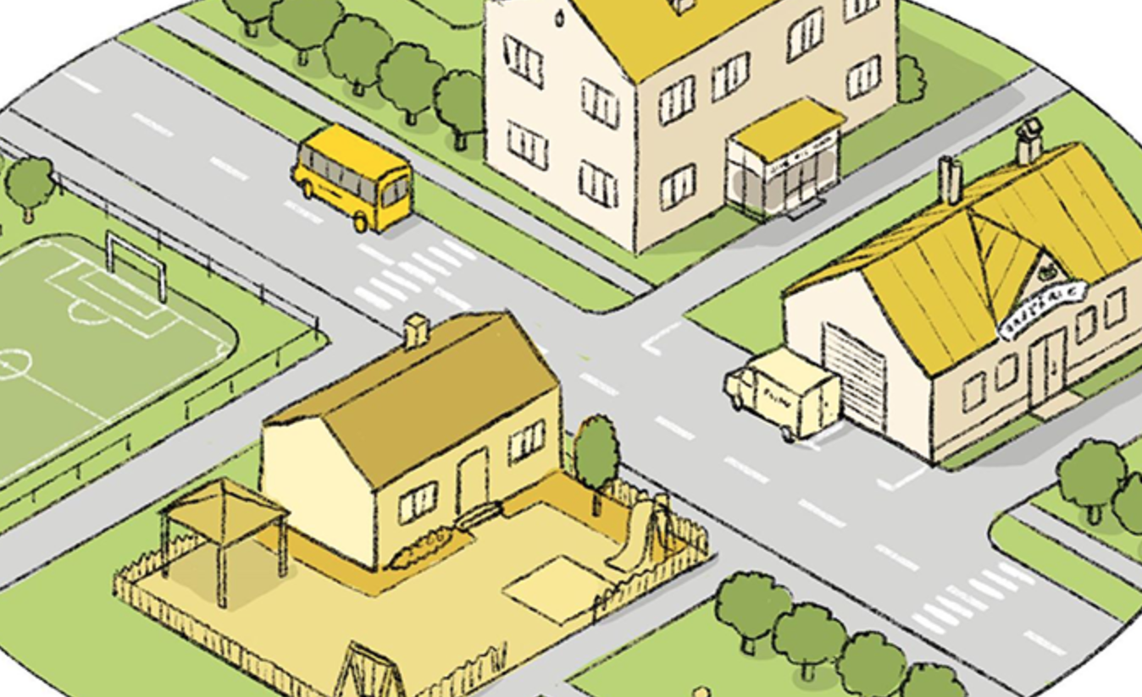
Дорожный фонд (развитие дорог)
545 600 лей
Доля бюджетных расходов на улучшение дорожной инфраструктуры в населенном пункте продолжает оставаться низкой, составляя всего 6,34% от общего бюджета, запланированного на 2022 год.
По сравнению с прошлым годом, в этом году было выделено на развитие дорог на 1,01% больше средств из общего запланированного бюджета.
Недостаточное финансирование в этой области затрудняет и замедляет достижение целей.

Slide 8
Какие участки дороги / тротуара необходимо отремонтировать в первую очередь?
Улица Ленина;
Улица Заречная;
Улица Суворова;

Slide 9


Жилишно-комуналиное хозяйство (1)
Благоустройство
300 000 лей
уличное освещение
0 лей
В проекте бюджета не предусмотрены расходы для уличного освещения.
Водоснабжение
613 800 лей

Slide 10
Жилишно-комуналиное хозяйство
55,5% респондентов заявили, что удовлетворены качеством услуг по вывозу мусора, водоснабжения и канализации, а 13,9% заявили, что недовольны. Большинство из них выразили желание расширить сеть канализации во всём селе.
* Данные были получены от граждан в период разработки бюджета

Slide 12


Культура, спорт, молодежь, культы и отдых
Культура
1 120 200 лей
Дом культуры – 979 900 лей
Культурные мероприятия –5 000 лей
Библиотека- 100 300 лей
Музей – 35 000 лей
5 000 лей
Молодежь
Мероприятия для молодёжи
1 145 200 лей
Спорт
Спортивные мероприятия – 20 000 лей
20 000 лей

Slide 13
Образование
Выделяется на ребенка
Повара и питание
897 500 лей
На каждого из 144 ребенка из 1 детсково сада будет выделено 31 004,8 лей в год.
4 464 700 лей
Дошкольное образование (детский сад)
3 567 200 лей

Slide 15
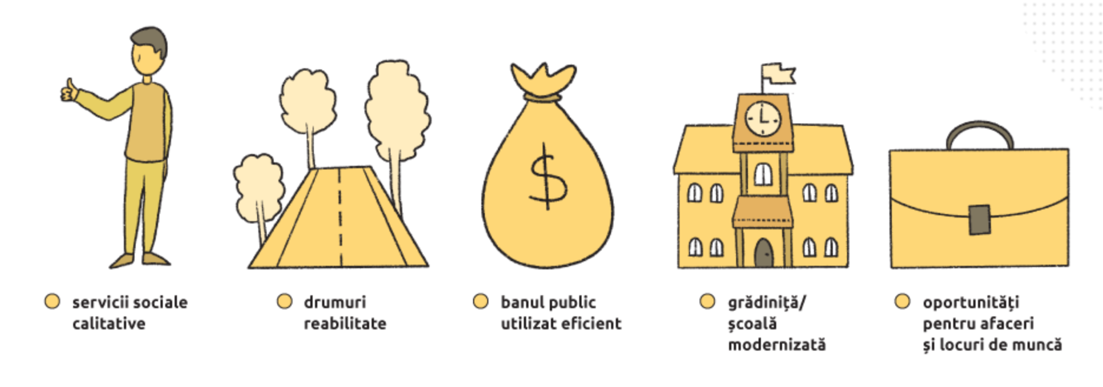
Совместное бюджетирование
И в этом году, мэрия Гайдар будет использовать бюджетирование на основе участия.
Составление бюджета с участием населения - это механизм, который позволяет гражданам участвовать в принятии решений и принимать решения о распределении государственных финансовых ресурсов, доступных местным органам власти, и управлению ими.
Преимущества Сб:

Slide 16
Какую спортивную инфраструктуру вы бы хотели построить / отремонтировать? Какие услуги следует развивать / предоставлять молодежи?
строительства стадиона;
строительство бассейна для занятий плаванием;
открыть больше спортивных кружков для детей всех возрастов;
* Данные были получены от граждан при разработке бюджета

Slide 17
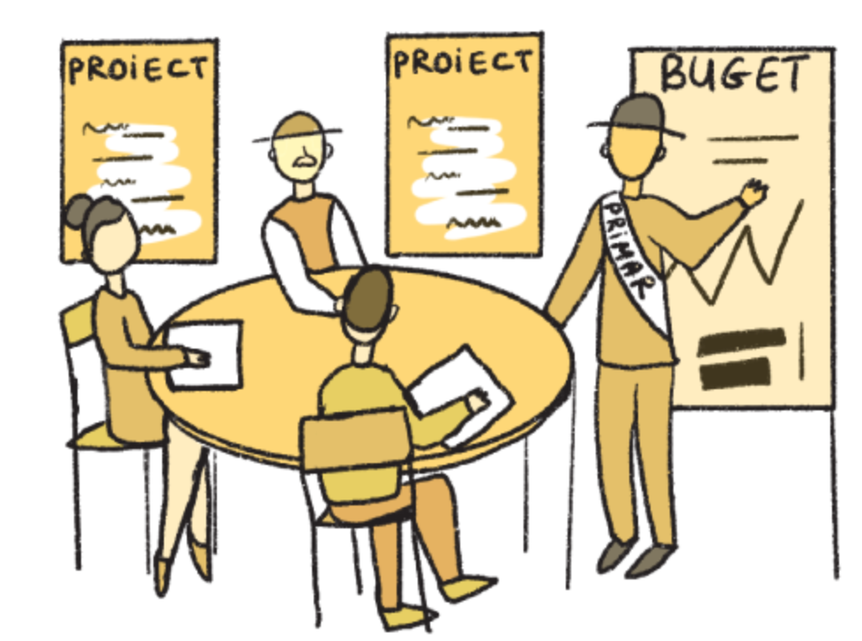
Гражданское участие
Другие проблемы, наблюдаемые в сообществе:
Граждане определили и другие проблемы, в решении которых они нуждаются в поддержке местных властей:
бродячие собаки;
уборка кладбища;
улучшение состояния улициных тренажеров;
* Данные были получены от граждан при разработке бюджета

Slide 18
Дополнительная информация
Общественные слушания по проекту бюджета состоятся 10 декабря 2021г. в 14:00, в актовом зале примэрии села Гайдар.
Проект бюджета на 2022 год можно получить в мэрии.
Подробная информация о совместном бюджетировании: http://bugetulmeu.md/691/

Slide 19


Expert-Grup
+373 22 929 994
str. A. Bernardazzi 45
MD-2012, Chișinău
Republica Moldova
info@expert-grup.org
IPRE
+373 22 788 978
+373 22 788 986
+373 22 788 989
str. București 90, of. 20
MD-2001, Chișinău
Republica Moldova
info@ipre.md

Slide 20
01
Информируй Обучай и Действуй!

